Slide 1
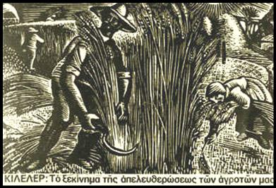
ΔΕΙΓΜΑΤΙΚΗ ΕΠΕΞΕΡΓΑΣΙΑ ΠΗΓΗΣ ΓΙΑ ΤΣΙΦΛΙΚΙΑ
Κότσανης Γιώργος
Κότσανης Γιώργος
3o ΓΕΛ ΠΑΤΡΑΣ

Slide 2
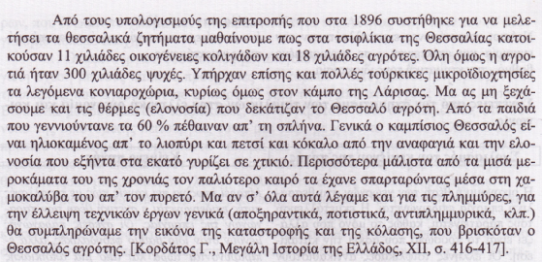

Slide 3
Λαμβάνοντας υπόψη το περιεχόμενο των πηγών και τις ιστορικές σας γνώσεις ,(ΒΙΒΛΊΟ) να προσδιορίσετε τους λόγους ξεσηκωμού των καλλιεργητών στη Θεσσαλία
1^{ο} ΧΩΡΙΣΜΟΣ ΔΕΔΟΜΕΝΩΝ – ΖΗΤΟΥΜΕΝΩΝ
ΔΕΔΟΜΕΝΟ : ΟΙ ΚΑΛΛΙΕΡΓΗΤΕΣ ΣΤΗ ΘΕΣΣΑΛΙΑ ΞΕΣΗΚΩΘΗΚΑΝ- ΔΕΝ ΤΟ ΑΜΦΙΣΒΗΤΟΥΜΕ ΑΛΛΑ ΤΟ ΕΠΙΡΡΩΝΟΥΜΕ ΜΕ ΟΣΑ ΣΤΟΙΧΕΙΑ ΓΝΩΡΙΖΟΥΜΕ ΓΙ΄ΑΥΤΌ - ΚΙΛΕΛΕΡ 1910
ΖΗΤΟΥΜΕΝΟ : ΑΙΤΙΑ ΞΕΣΗΚΩΜΟΥ
Α) ΑΠΌ ΒΙΒΛΙΟ
Β ) ΑΠΌ ΠΗΓΗ
Κότσανης Γιώργος
3o ΓΕΛ ΠΑΤΡΑΣ

Slide 4
Κότσανης Γιώργος
2^{ο} :ΑΝΤΙΚΕΙΜΕΝΙΚΟΤΗΤΑ
Στοιχεία επιτροπής : άρα , αποδεκτά και μη αμφισβητήσιμα
Συγγραφέας .Κορδάτος Ιωάννης , ιστορικός με σοσιαλιστική προσέγγιση της κοινωνίας .Είναι ταγμένος ,όμως η αντικειμενικότητα δεν πλήττεται εφόσον χρησιμοποιεί τα στοιχεία επιτροπής (προφανώς κρατικής ).Θα δούμε ότι η συμπάθειά του προς τους προλετάριους εκφράζεται με λεκτικά σχήματα .
ΠΟΥ : Θεσσαλία
ΠΟΤΕ: 1896 : 15 χρόνια , μετά την ενσωμάτωση της Θεσσαλίας στην Ελλάδα , όπου οι νέοι Έλληνες τσιφλικάδες συνεχίζουν να εκμεταλλεύονται τους κολίγους .(Ανακαλούμε ό,τι γνωρίζουμε για τους μεν και τους δε.)
ΚΟΙΝΩΝΙΚΕΣ ΣΥΝΘΗΚΕΣ : τσιφλικάδες καταπιέζουν κολίγους , υπάρχουν όμως και ελεύθεροι αγρότες .Αναφορά σε αριθμούς : οι 11.000 οικογένειες κολίγων , αντιστοιχούν σε περίπου 80-100.000 άτομα (πολυμελείς οικογένειες ).
Υπάρχουν και λίγοι εναπομείναντες φτωχοί Τούρκοι . ΟΙ ΠΛΟΥΣΙΟΙ ΤΣΙΦΛΙΚΑΔΕΣ ;
3^{ο} : ΙΣΤΟΡΙΚΟ ΠΛΑΙΣΙΟ

Slide 5
4^{Α} :ΨΑΧΝΩ ΑΙΤΙΑ ΞΕΣΗΚΩΜΟΥ
(ζητούμενο-ΠΗΓΗ)
1^{Ο}
2^{Ο}
3^{Ο}
4^{Ο}
5^{Ο}
6^{Ο}
6^{Ο}
7^{Ο}
8^{Ο}
Κότσανης Γιώργος
3o ΓΕΛ ΠΑΤΡΑΣ

Slide 6
ΣΧΟΛΙΑΖΩ ΑΙΤΙΑ ΞΕΣΗΚΩΜΟΥ
1-7 : Άθλιες συνθήκες διαβίωσης (εργασία , χώρος διαμονής )
Μεγάλη παιδική θνησιμότητα αλλά και των ενηλίκων.
Απουσία υποδομών υγείας
8 : Καμία πρόβλεψη για επενδύσεις από τους νέους ιδιοκτήτες των τσιφλικιών. Άρα έχουν έρθει για να εκμεταλλευτούν όσο πιο πολύ μπορούν ,μια επένδυση η οποία δεν τους κόστισε ακριβά και στην πρώτη δυσκολία να τη εγκαταλείψουν
Δικαιολογημένος λοιπόν ο χαρακτηρισμός « κόλαση »
Κότσανης Γιώργος
3o ΓΕΛ ΠΑΤΡΑΣ

Slide 7
4^{Β} :ΨΑΧΝΩ ΑΙΤΙΑ ΞΕΣΗΚΩΜΟΥ
(ζητούμενο-ΒΙΒΛΙΟ)
1^{Ο}
2^{Ο}
ΑΙΤΙΑ ΞΕΣΗΚΩΜΟΥ
Κότσανης Γιώργος
3o ΓΕΛ ΠΑΤΡΑΣ

Slide 8
4^{Ο}:ΕΠΙΡΡΩΝΩ ΔΕΔΟΜΕΝΟ:(ΕΔΏ ΜΟΝΟ ΑΠΌ ΒΙΒΛΙΟ)
όλα τα προηγούμενα αίτια
+
α ) την απογοήτευση από τη μη υλοποιηση του νομου του 1907
+
β ) την απογοήτευση από τη μη λήψη μέτρων εκ μέρους των στρατιωτικών του κινήματος στο Γουδί (1909-1910)
ΟΔΗΓΟΥΝ ΣΤΟ …
Κότσανης Γιώργος
3o ΓΕΛ ΠΑΤΡΑΣ

Slide 9
5^{Ο} : σχολιασμοσ συγγραφεα
Όχι αμέτοχος
Διακατέχεται από συγκινησιακή φόρτιση
Σχεδόν συμπάσχει με τους φτωχούς κολίγους
Η βολιώτικη καταγωγή του ίσως του έχει δώσει και προσωπικές εμπειρίες
Η ιδεολογία του , ίσως να του στερούσε ένα μέρος της ιστορικής αντικειμενικότητας : δεν ισχύει
Φραστικά διεκτραγωδεί την κατάσταση των κολίγων –σχεδόν εκφράζεται σαν και αυτούς
ΒΡΕΙΤΕ ΤΕΤΟΙΕΣ ΕΚΦΡΑΣΕΙΣ ΣΤΟ ΚΕΙΜΕΝΟ
Κότσανης Γιώργος
3o ΓΕΛ ΠΑΤΡΑΣ

Slide 11
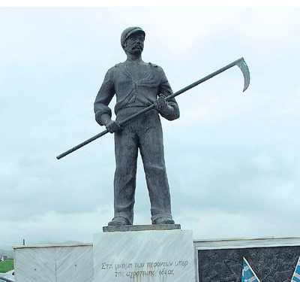
ΕΞΑΓΩΓΗ ΣΥΜΠΕΡΑΣΜΑΤΩΝ
Οι κολίγοι είναι οι επί αιώνες δούλοι της γης στους Οθωμανούς και τώρα που απελευθερώθηκαν , παραμένουν στην κατηγορία του δουλοπάροικου(res)
Από όλους τους ιδιοκτήτες θεωρούνται αναλώσιμοι και εξ ορισμού χωρίς δικαιώματα (μορφή ρατσισμού- Untermenschen)
Και το κράτος δε θέλει να ασχοληθεί μαζί τους λόγω των σχέσεων διαπλοκής που έχουν αναπτυχθεί με τους Έλληνες πλέον ιδιοκτήτες γης (τεκμηριώστε το )
Λογική λοιπόν η οργή των κολίγων οι οποίοι διεκδικούν τα αυτονόητα – λογική και δικαιολογημένη και η εξέγερση στο Κιλελέρ –
ΒΟΗΘΑ ΣΤΗΝ ΩΡΙΜΑΝΣΗ ΤΟΥ ΑΓΡΟΤΙΚΟΥ ΣΥΝΔΙΚΑΛΙΣΜΟΥ ΣΤΗΝ ΕΛΛΑΔΑ
ΤΕΛΙΚΗ ΑΝΑΦΟΡΑ ΠΟΤΕ ΛΥΝΕΤΑΙ ΤΟ ΠΡΟΒΛΗΜΑ ;
Κότσανης Γιώργος
3o ΓΕΛ ΠΑΤΡΑΣ

Slide 12
ΒΗΜΑΤΑ
1^{Ο} .ΚΡΙΝΩ ΑΝΤΙΚΕΙΜΕΝΙΚΟΤΗΤ Α (Ποιος το έγραψε , σύγχρονος ή όχι των γεγονότων, κίνητρα συγγραφέα, πρωτογενής ή δευτερογενής πηγή)
2^{ο} . ΧΩΡΙΖΩ ΔΕΔΟΜΕΝΑ ΑΠΟ ΖΗΤΟΥΜΕΝΑ
3^{ο}. ΔΗΜΙΟΥΡΓΩ ΙΣΤΟΡΙΚΟ ΠΛΑΙΣΙΟ στο οποίο εντάσσω την απάντησή μου(που , πότε, ποιοι , γενικότερες συνθήκες , τι έχει προηγηθεί εν συντομία)
4^{ο}.ΑΠΑΝΤΩ ΣΤΑ ΖΗΤΟΥΜΕΝΑ (βιβλίο+πηγή ) , ΕΠΙΡΡΩΝΩ ΤΑ ΔΕΔΟΜΕΝΑ (βιβλίο +πηγή)
ΕΞΑΓΩΓΗ ΣΥΜΠΕΡΑΣΜΑΤΩΝ –ΓΕΝΙΚΟ ΣΧΟΛΙΟ
Κότσανης Γιώργος
3o ΓΕΛ ΠΑΤΡΑΣ

